Slide 1

KHOA KỸ THUẬT VÀ CÔNG NGHỆ
BỘ MÔN CÔNG NGHỆ THÔNG TIN
THỰC TẬP ĐỒ ÁN CƠ SỞ NGÀNH
HỌC KỲ 1, NĂM HỌC 2023-2024
XÂY DỰNG WEBSITE BÁN ĐIỆN THOẠI
Giáo viên hướng dẫn:
[ThS] Võ Thành C
Sinh viên thực hiện:
Họ tên: Nguyễn Hoàng Nhân
MSSV: 110121071 Lớp: DA21TTA
Trà Vinh, tháng 01 năm 2024

Slide 2
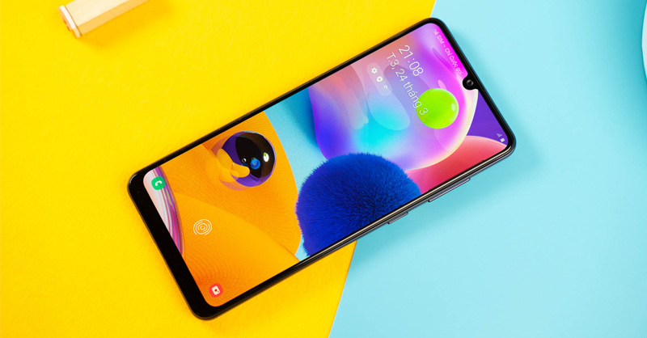
XÂY DỰNG WEBSITE BÁN ĐIỆN THOẠI

Slide 3


NỘI DUNG
GIỚI THIỆU
THỰC HIỆN HÓA NGHIÊN CỨU
KIẾN TRÚC HỆ THỐNG
NỀN TẢNG CÔNG NGHỆ
KẾT LUẬN

Slide 4

GIỚI THIỆU
Hiện nay, những sản phẩm công nghệ nói chung và điện thoại thông minh nói riêng đều phát triển mạnh mẽ. Đồng thời, sự vượt bậc của thương mại điện tử dẫn đến các website thương mại ngày cần thiết. Và việc xây dựng một website bán điện thoại là đều cần thiết để đáp ứng nhu cầu thương mại điện tử như bây giờ.

Slide 5

NỀN TẢNG CÔNG NGHỆ

Slide 6

FRAMEWORK REACTJS
Là một thư viện JavaScript front-end mã nguồn mở và miễn phí để xây dựng giao diện người dùng dựa trên các thành phần UI riêng lẻ.
Được phát triển bởi Facebook.

Slide 7

MÔI TRƯỜNG NODEJS
Là môi trường thực thi JavaScript dựa trên Chrome V8 Engine.
Thiết kế xây dựng ứng dụng mạng có khả năng mở rộng.

Slide 8

CƠ SỞ DỮ LIỆU MYSQL
Là hệ quản trị cơ sở dữ liệu (RDBMS) phổ biến, mã nguồn mở.
Sử dụng để lưu trữ và quản lý dữ liệu có cấu trúc.

Slide 9

KIẾN TRÚC HỆ THỐNG

Slide 10



MySQL
Đóng vai trò lưu trữ lưu trữ và quản lý thông tin sản phẩm, khách hàng,…
Backend
Tạo giao diện quản trị viên, tương tác với MySQL để truy vấn cập nhật dữ liệu.
Frontend
Xây dựng giao diện người dùng: trang chủ, chi tiết sản phẩm, mua hàng,…

Slide 11

THỰC HIỆN HÓA NGHIÊN CỨU

Slide 12






QUÁ TRÌNH THỰC HIỆN
KẾ HOẠCH
TÌM HIỂU
TRIỂN KHAI
KIỂM THỬ
HOÀN THÀNH
Sắp xếp thời gian, vẽ mô hình bài toán, thiết kế cơ sở dữ liệu
Tham khảo giao diện web khác, học Reactjs, Node, Docker, MySQL,…
Thiết kế giao diện quản trị viên, người dùng
Tiến hành kiểm tra, chạy thử, sửa lỗi,…
Hoàn thành các chức năng của website

Slide 13
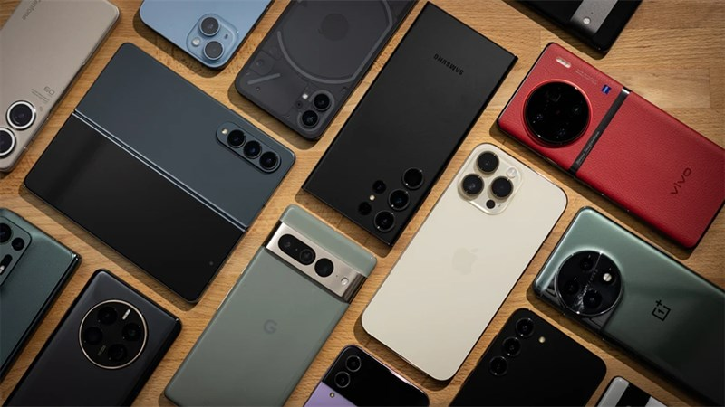
MỘT SỐ HÌNH ẢNH CỦA WEBSITE

Slide 14
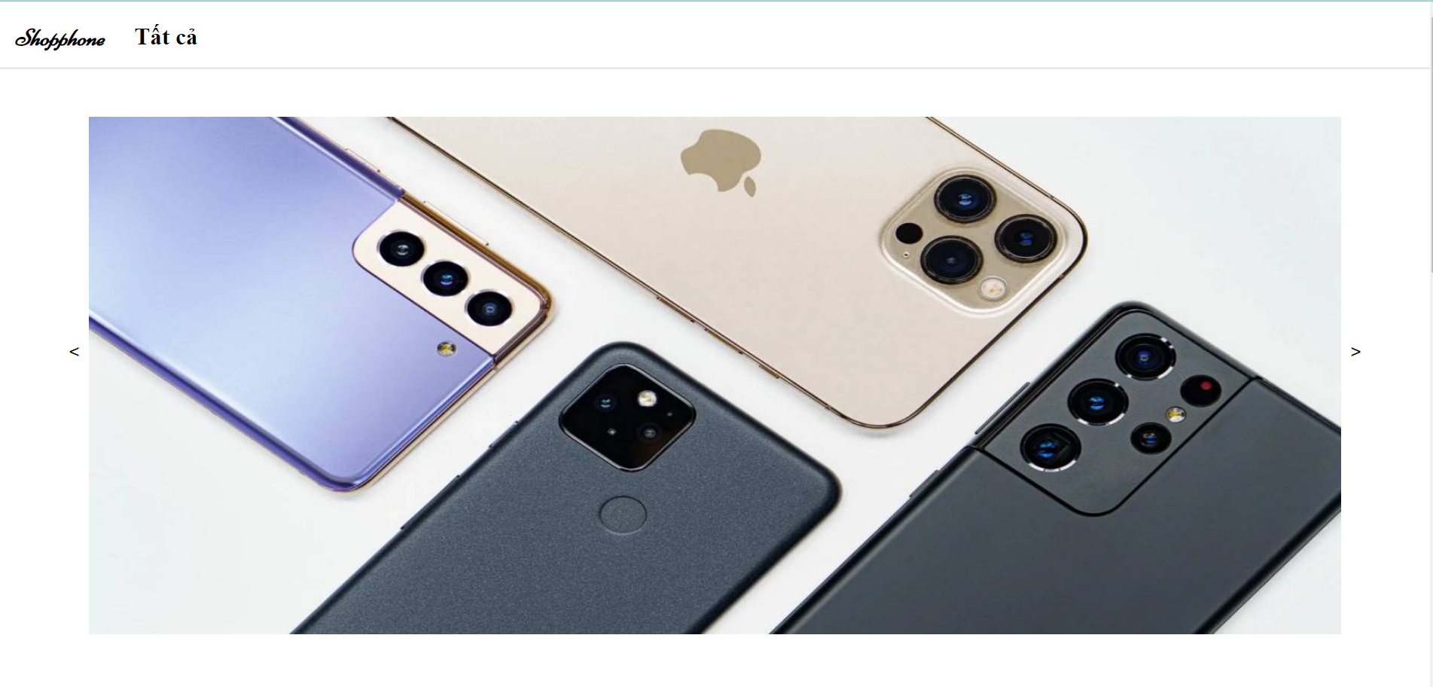

Slide 15
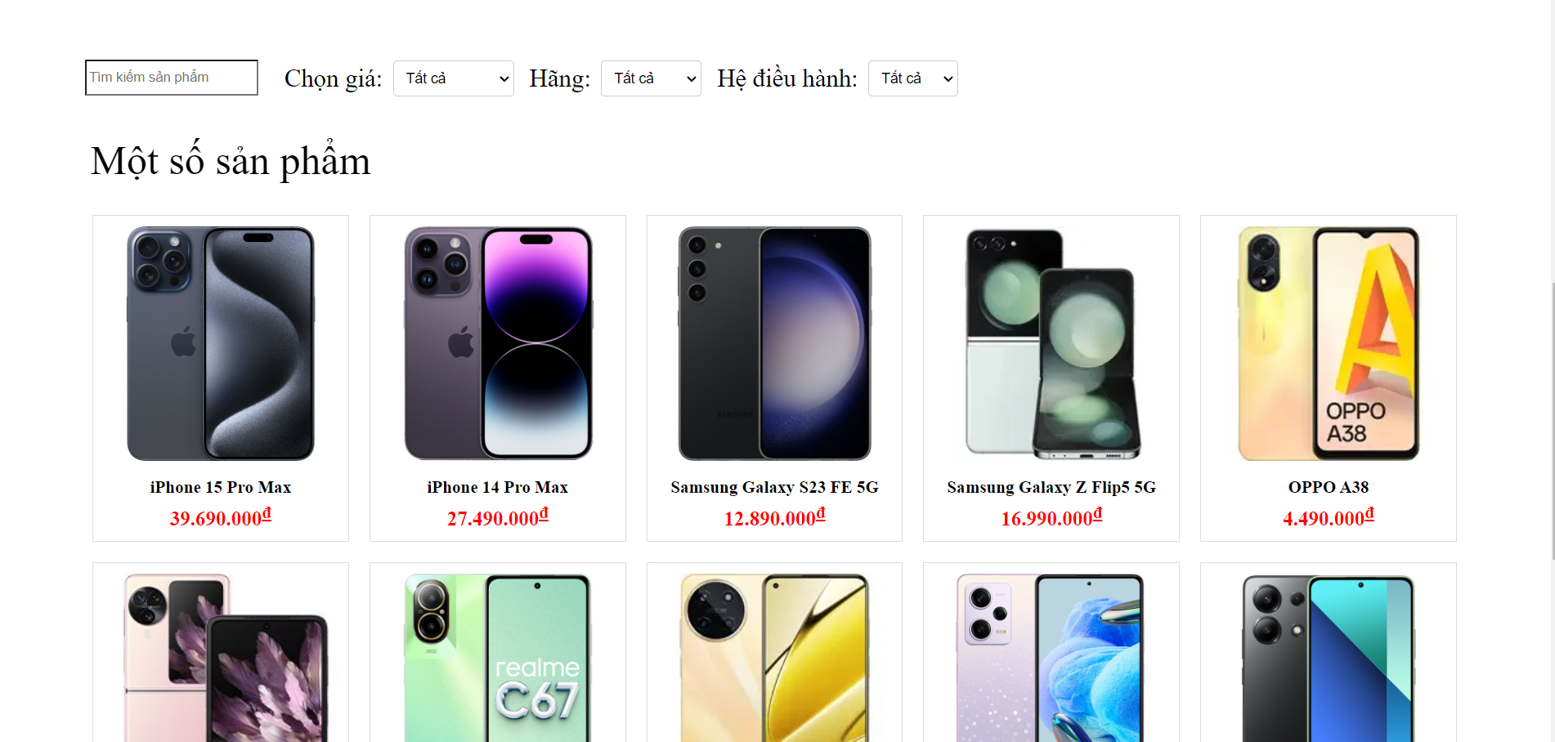

Slide 16
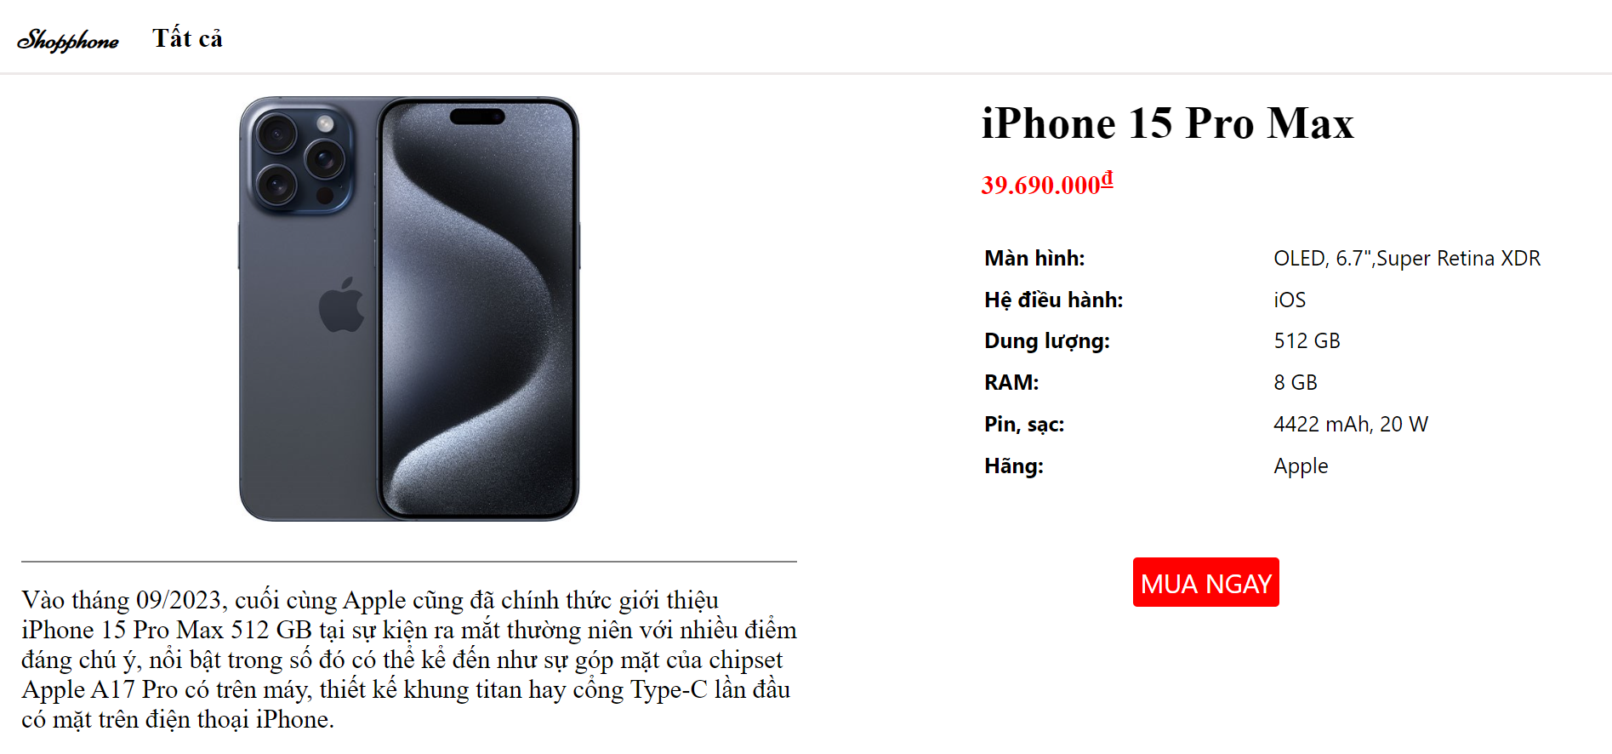

Slide 17
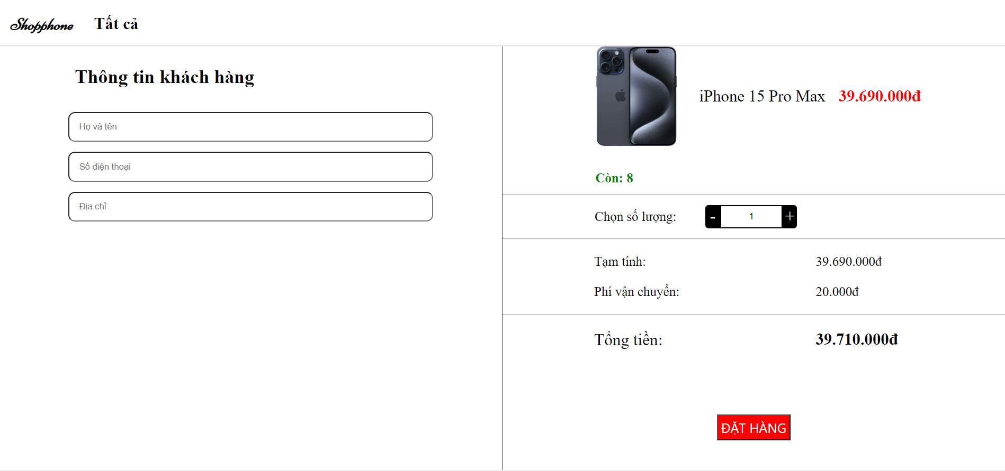

Slide 18
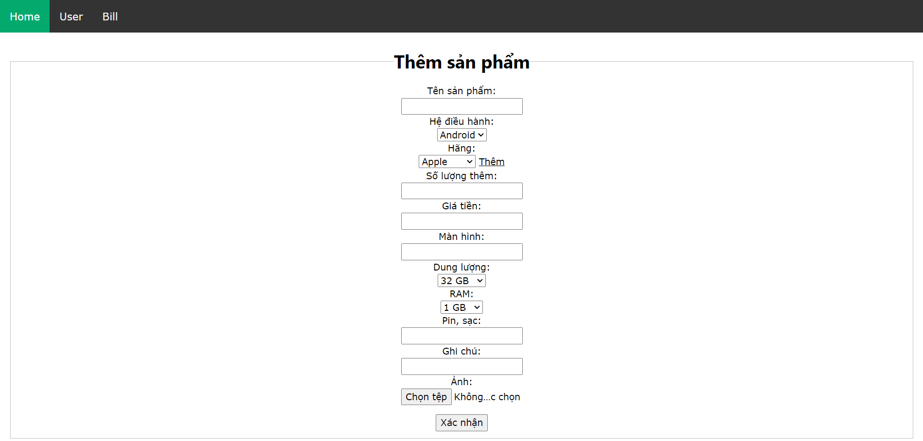

Slide 19
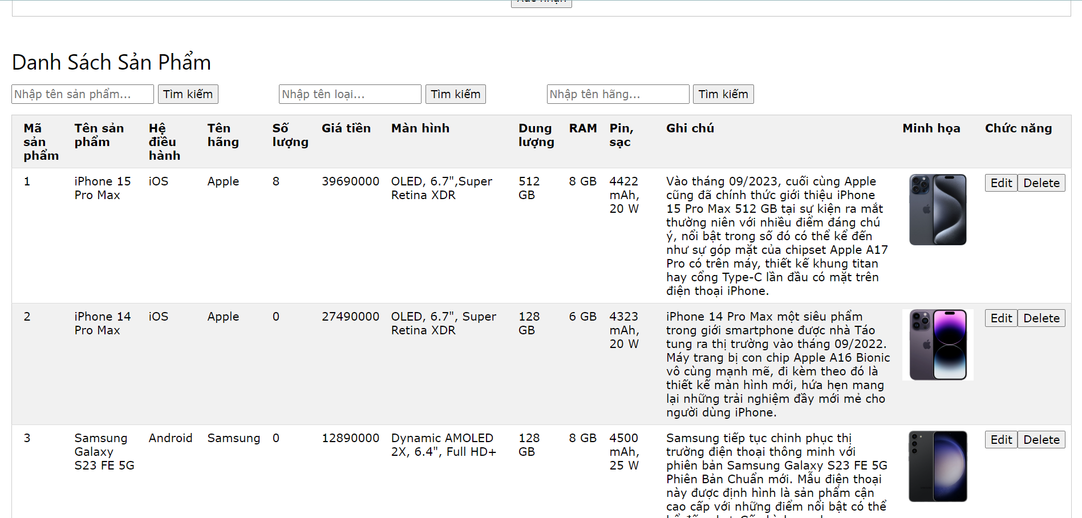

Slide 20
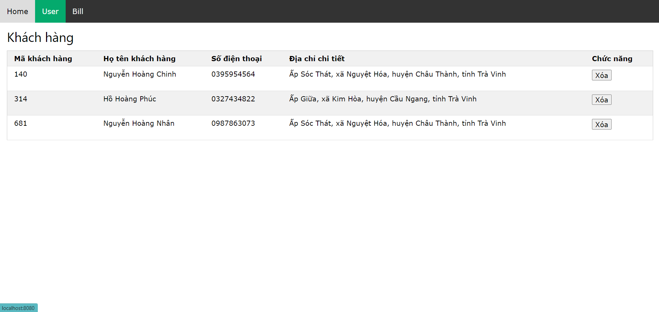

Slide 21
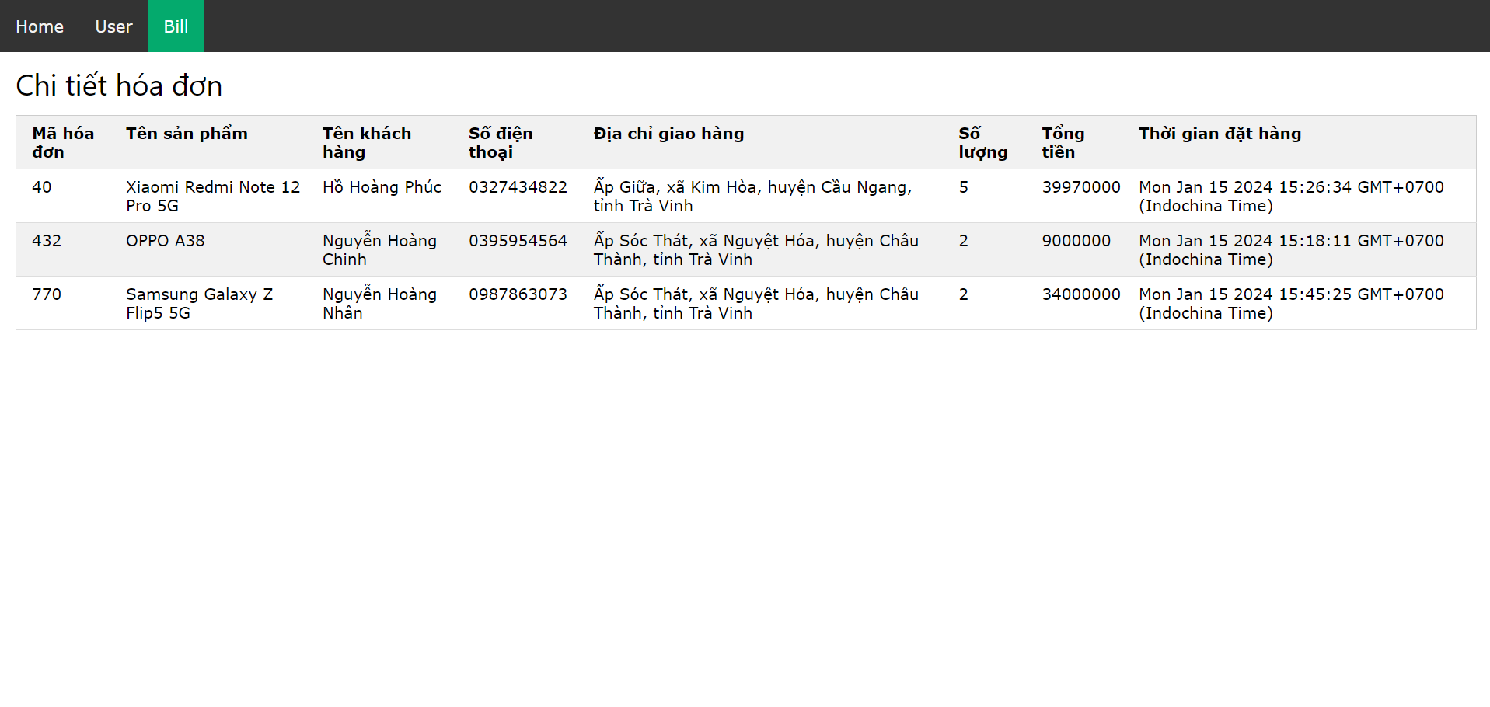

Slide 22

KẾT LUẬN

Slide 23

KẾT QUẢ ĐẠT ĐƯỢC
Xây dựng được một website có các chức năng cơ bản của một trang website thương mại điện tử như mong muốn.

Slide 24

HẠN CHẾ
Chưa có chức năng đăng nhập, đăng ký và giỏ hàng.
Chưa có chức năng đơn hàng đã giao, hủy đơn hàng.
Giao diện còn kém, không có tính thẩm mỹ.

Slide 25

HƯỚNG PHÁT TRIỂN
Tối ưu trải nghiệm người dùng.
Mở rộng danh mục sản phẩm.
Cải thiện những hạn chế tại.
Phát triển, cập nhật thông tin liên tục.

Slide 26

THANK YOU FOR LISTENING!!!
Nguyễn Hoàng Nhân DA21TTA
110121071

